Slide 1
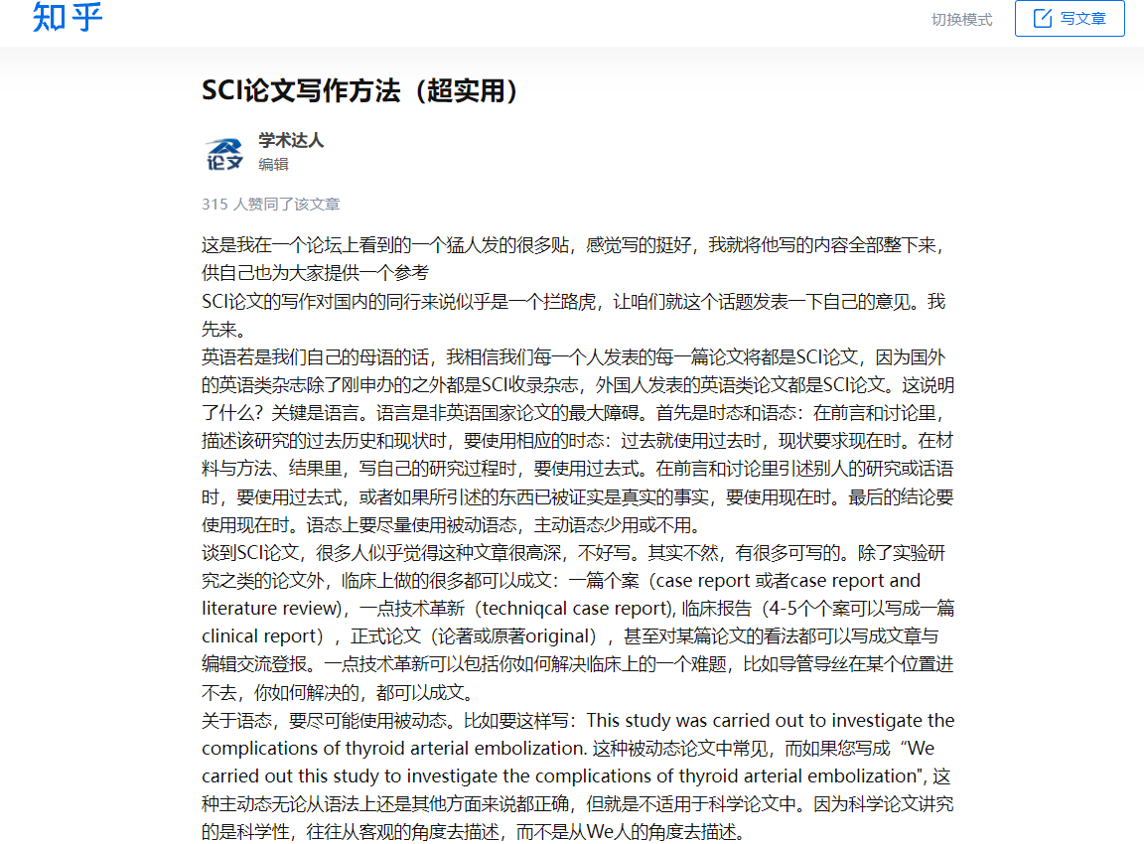
论文写作经验
期刊研究类论文的一般结构
摘要（Abstract）
引言（Introduction）
正文（Main）or （Results and Discussion）
结论（Conclusions）
··· ···
论文写作需要注意
每个部分各有目的
着重突出亮点
阐明科学意义
体现学术水准
··· ···
论文写作：逻辑性、科学性、文学性
需要系统的理论学习，大量的刻意练习
论文写作是一门系统且体量较大的学问
课程系统学习
文献阅读与科技写作
学术道德与科技写作
··· ···
非系统性讨论
文字（2点）& 作图（3点）

Slide 2
文字写作
一、Essay格式（以总结句开头）
Essay思想写作论文
论文写作时先写每段第一句
修改：每段第一句之间具备很强的逻辑联系
段落内容严格围绕第一句展开（不跑题）
专注论文写作层级（总体/细节层级）；
逻辑封闭，不易节外生枝。
Essay写法：全文、单个段落、单个句子
以总结句开头（概括句、结论句）
概括句（总分总）：中间展开细节，以结论句结尾
结论句（总分）：先交代结论，之后解释论点
段落总体不要采用以下结构：
逻辑递进、时间顺序、对比、并列、假设成立··· ···
只能在开头总结句前提下使用
疑点
逻辑方向
论文写作常见问题：
认为论文写作难度很高
水平提升遇到瓶颈
需要大量文献阅读和写作练习
··· ···
每段第一句是对全段的高度总结，同方向读者只读论文每段第一句即了解全文大致内容

Slide 3
文字写作
一、Essay格式（以总结句开头）
Essay思想写作论文
论文写作时先写每段第一句
修改：每段第一句之间具备很强的逻辑联系
段落内容严格围绕第一句展开（不跑题）
专注论文写作层级（总体/细节层级）；
逻辑封闭，不易节外生枝。
Essay写法：全文、单个段落、单个句子
以总结句开头（概括句、结论句）
概括句（总分总）：中间展开细节，以结论句结尾
结论句（总分）：先交代结论，之后解释论点
段落总体不要采用以下结构：
逻辑递进、时间顺序、对比、并列、假设成立··· ···
只能在开头总结句前提下使用
疑点
逻辑方向
论文写作常见问题：
认为论文写作难度很高
水平提升遇到瓶颈
需要大量文献阅读和写作练习
··· ···
每段第一句是对全段的高度总结，同方向读者只读论文每段第一句即了解全文大致内容

Slide 4
文字写作
二、绝对精简（每个词都不能再删）
不要有任何形式的重复
Fig.1a中的红色曲线是A样品的结果，Fig.1a中的蓝色曲线是B样品的结果。
Fig.1a中的红色和蓝色曲线分别是样品A和B的结果。
Fig.1a中的红色（蓝色）曲线是样品A（B）的结果。
论文写作常见问题：
不自觉地刻意凑字数
思如泉涌，收不住，写太多
文字过于口语化
感觉文字不够高级、不够专业
改了很多遍，总觉得差点意思
不知从何入手
··· ···
——绝对精简
一个句子完整叙述一件事情（长难句），切忌：
一件事用两句以上的话叙述：第一句话讲一半，第二句话讲另一半；第一句话已叙述完，第二句话补充；
两句以上的话讲同一件事情：第一句话已叙述完，第二句从另外一个角度再叙述。

Slide 5


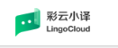







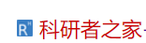
文字写作
ex、英文写作软件
AI翻译：
论文写作常见问题：
用牛津词典逐字逐句写
一上来直接写英文（小学生作文）
大量阅读文献，摘抄好词好句
··· ···
语法纠错：
英文润色：
ChatGPT
语料数据库：

Slide 6
科研作图
作图软件：Adobe illustrator、Photoshop、PPT、3DMax、Origin、Matlab、Python、Arcobat、RMB
一、排版 二、配色 三、制式

Slide 7
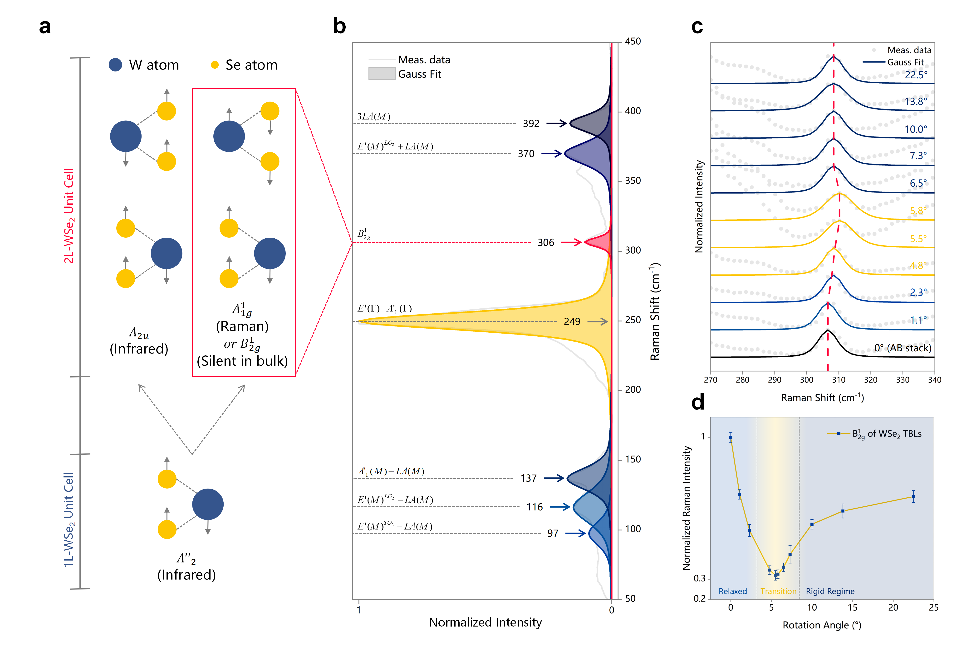
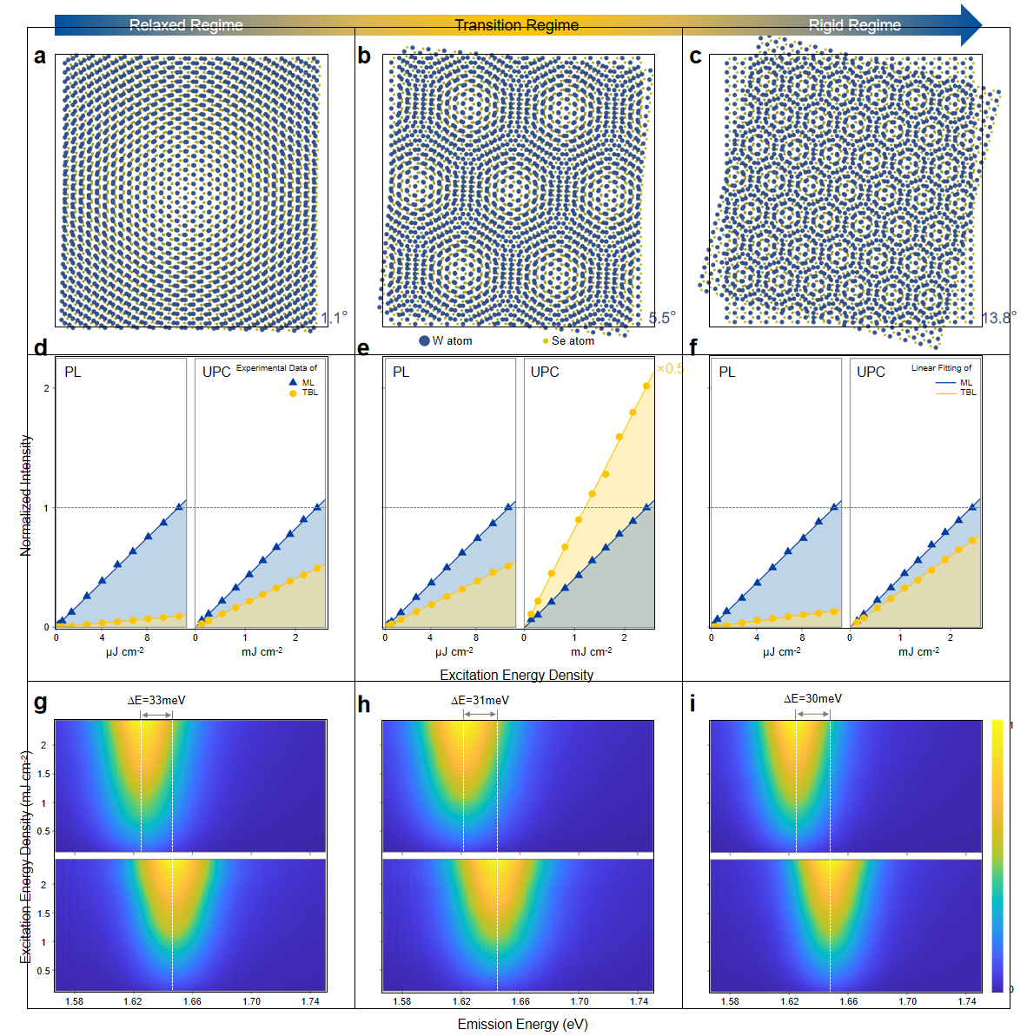
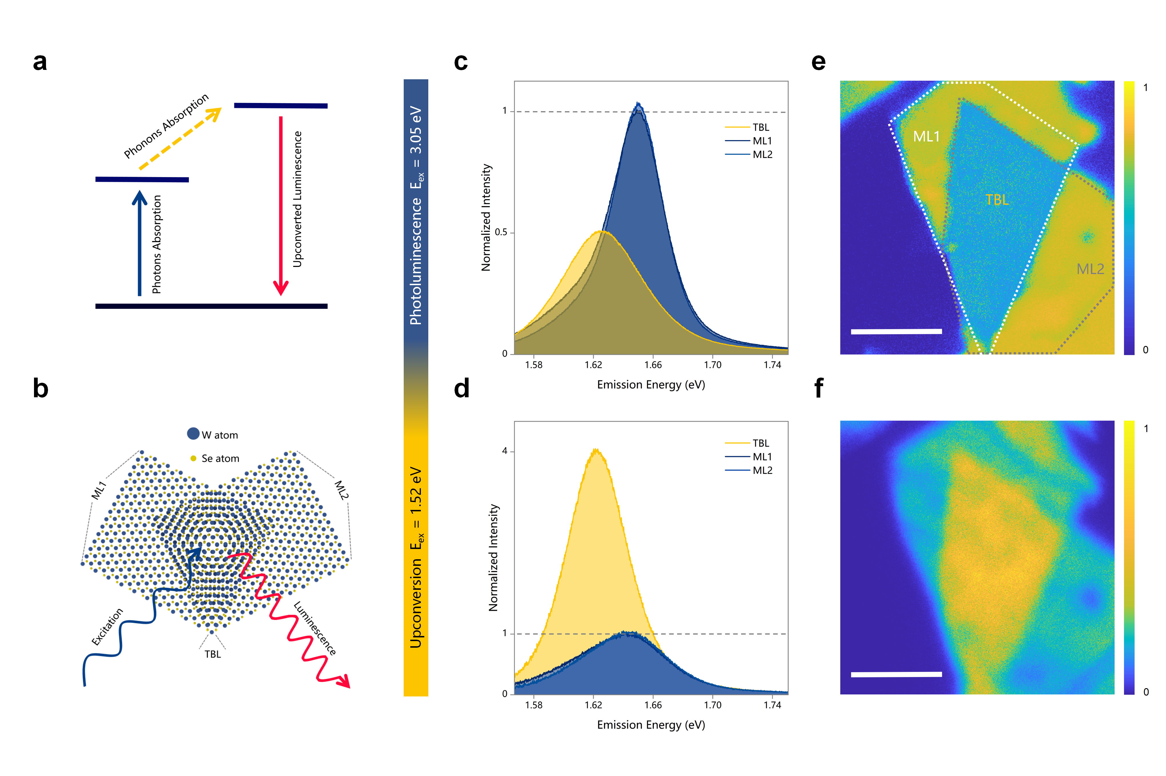
科研作图
一、排版（对齐、统一、对称）
形状统一逻辑
Panel主体对齐
体量对称
利用辅助线，像素点级别对齐

Slide 8
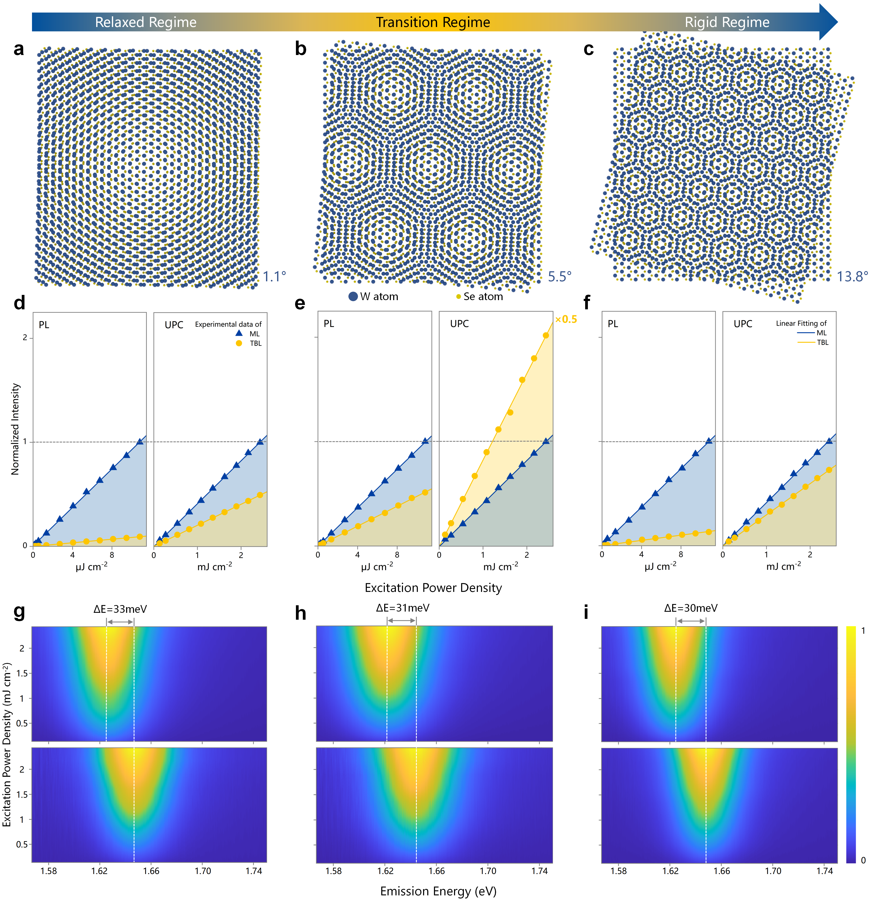
科研作图
一、排版（对齐、统一、对称）
形状统一逻辑
Panel主体对齐
体量对称
利用辅助线，像素点级别对齐

Slide 9
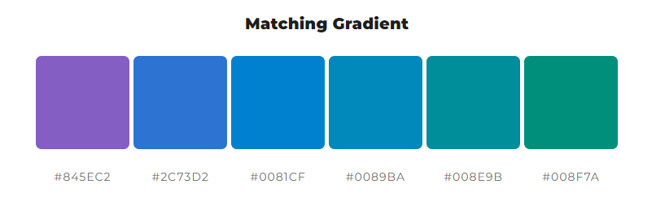
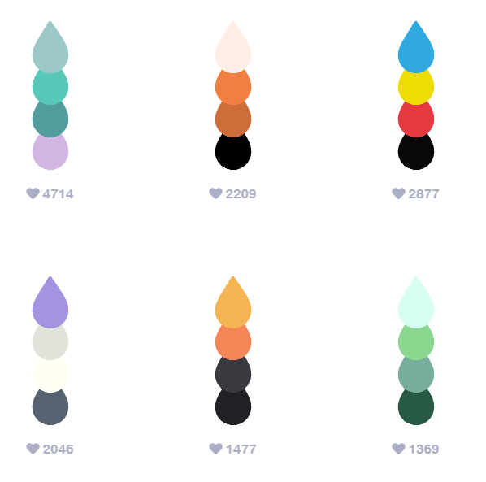
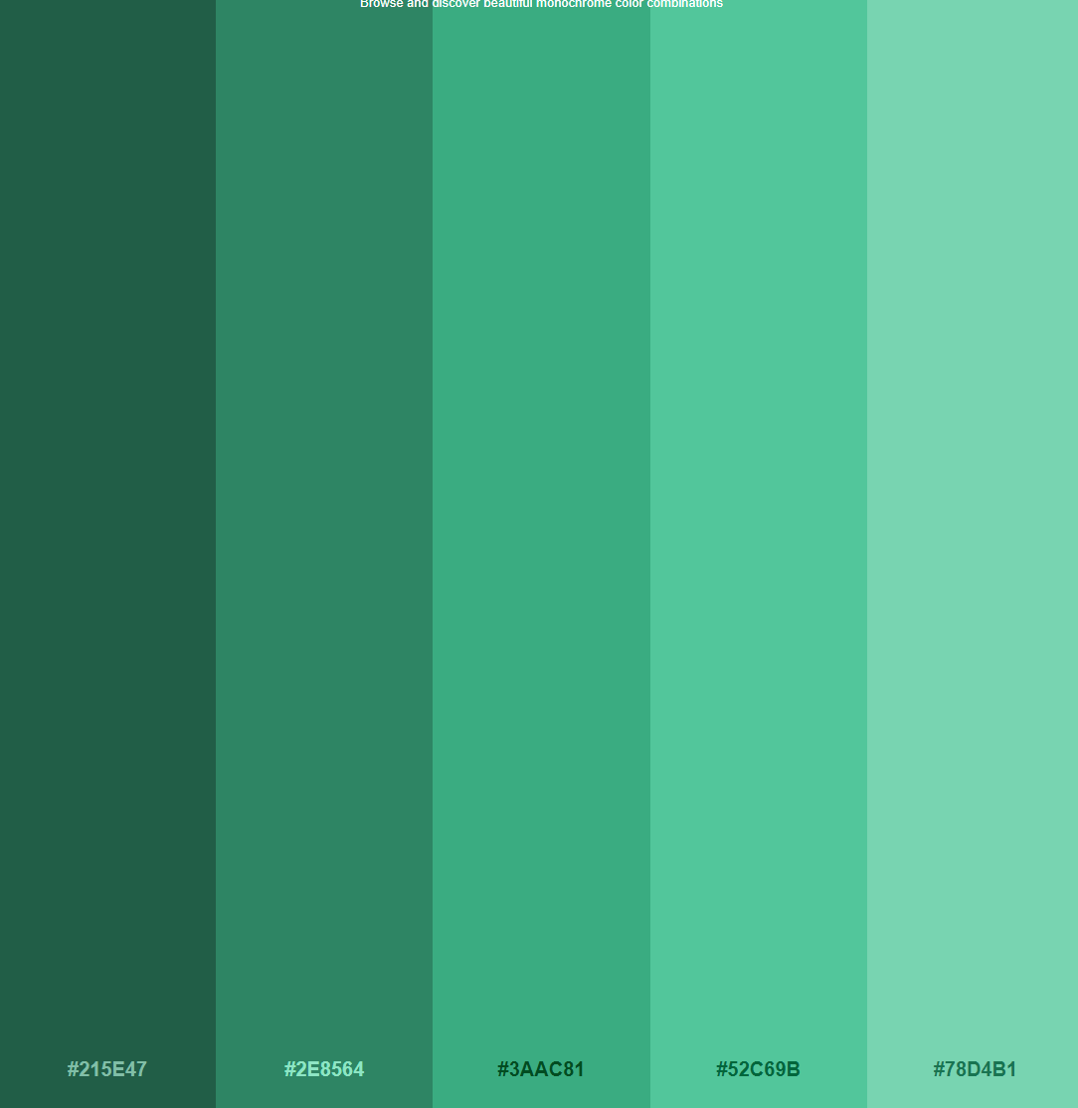


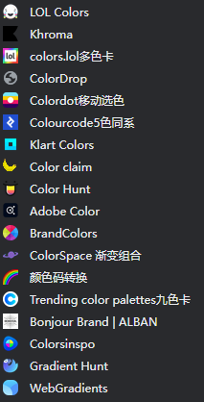
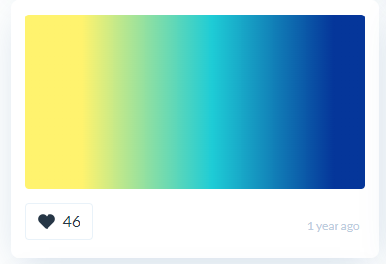
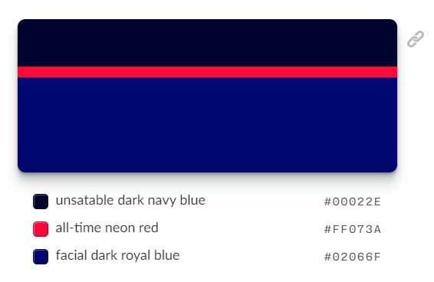
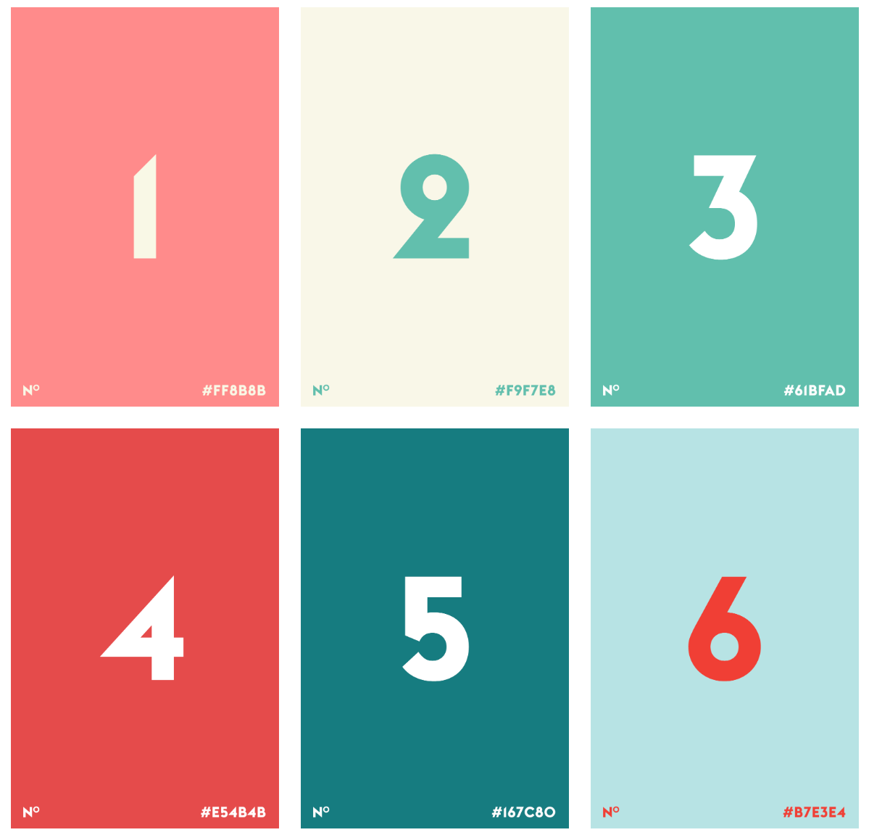
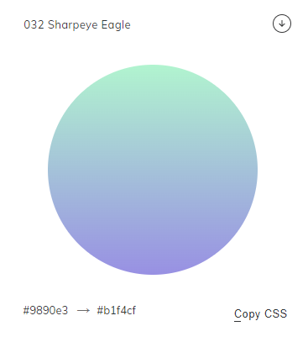

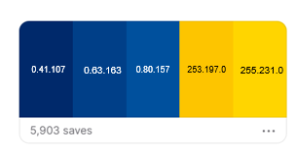
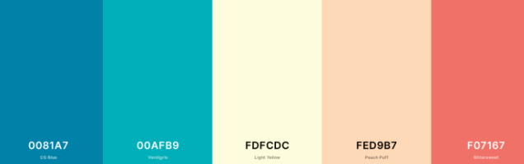
科研作图
二、配色
设计级别配色方案，精确RGB值
配色网站：

Slide 10
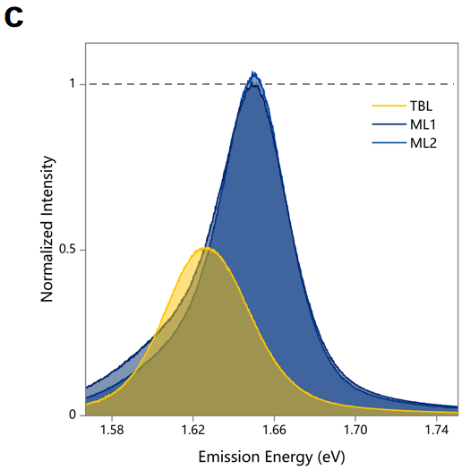
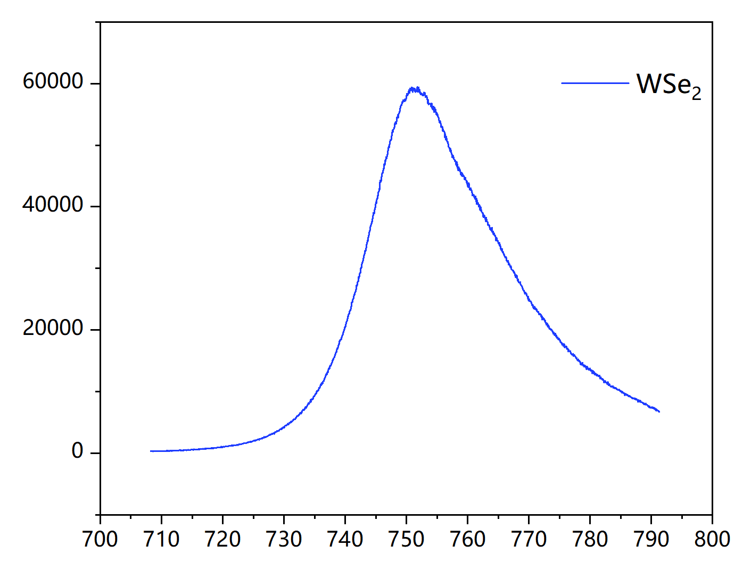
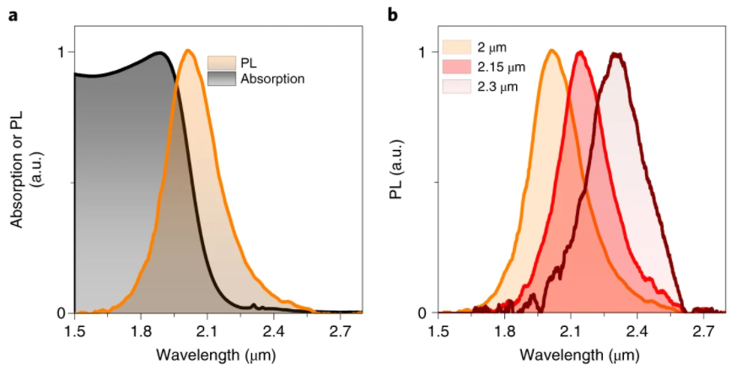
科研作图
三、制式（模仿+积累）
视图形状
曲线位置（置底靠边）
框线颜色
轴标密度
向下填充
图例样式

Slide 11
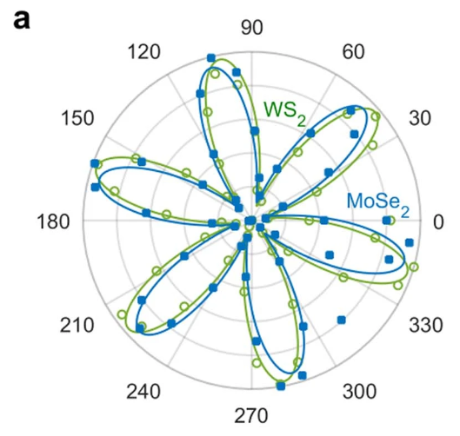
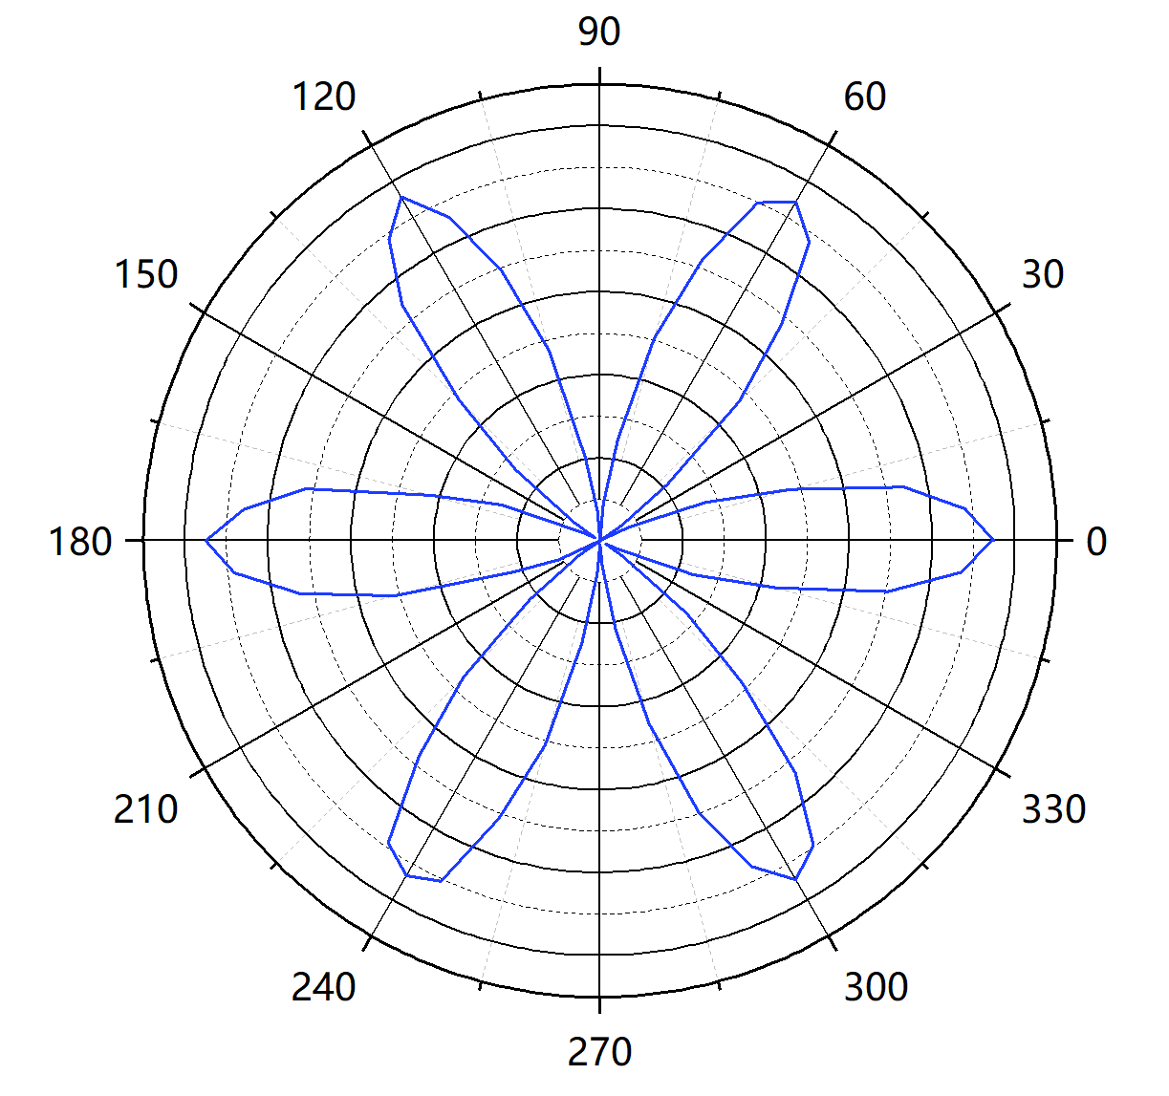
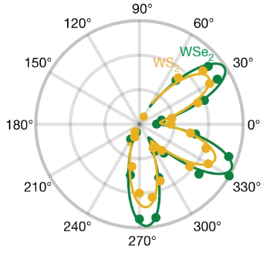
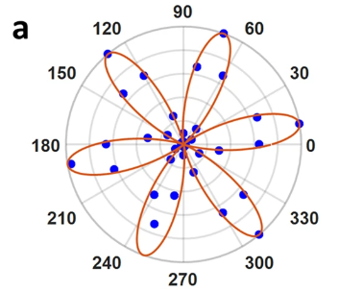
科研作图
三、制式（模仿+积累）
环线颜色
环线密度
散点+拟合 / 折线
坐标Grid样式

Slide 12
科研作图
审美和品位需要积累和锻炼
注意留意优秀案例的制式、配色、排版

Slide 13
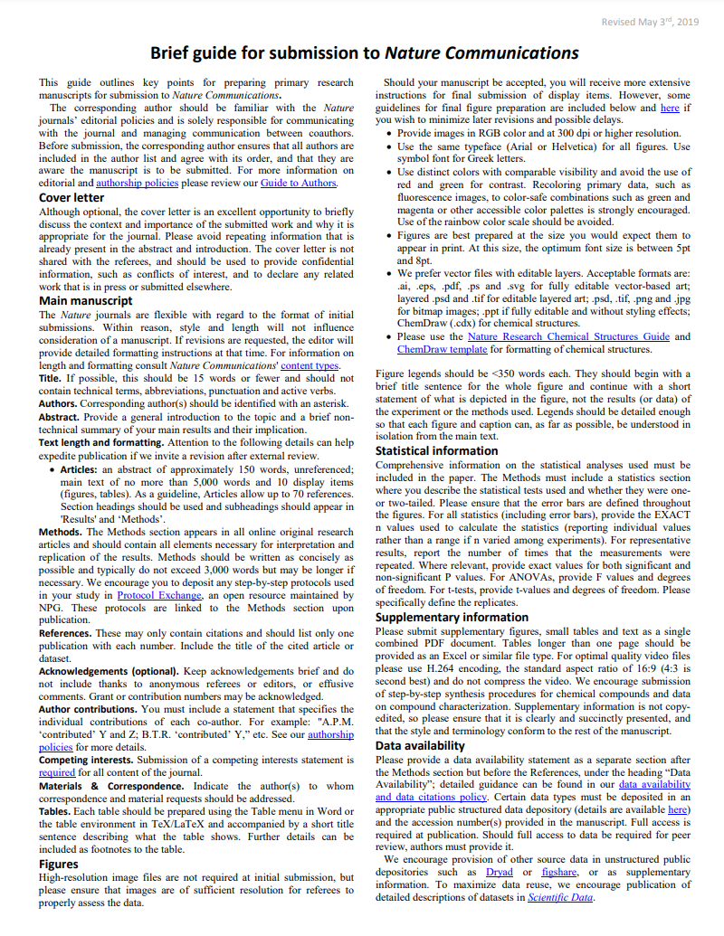
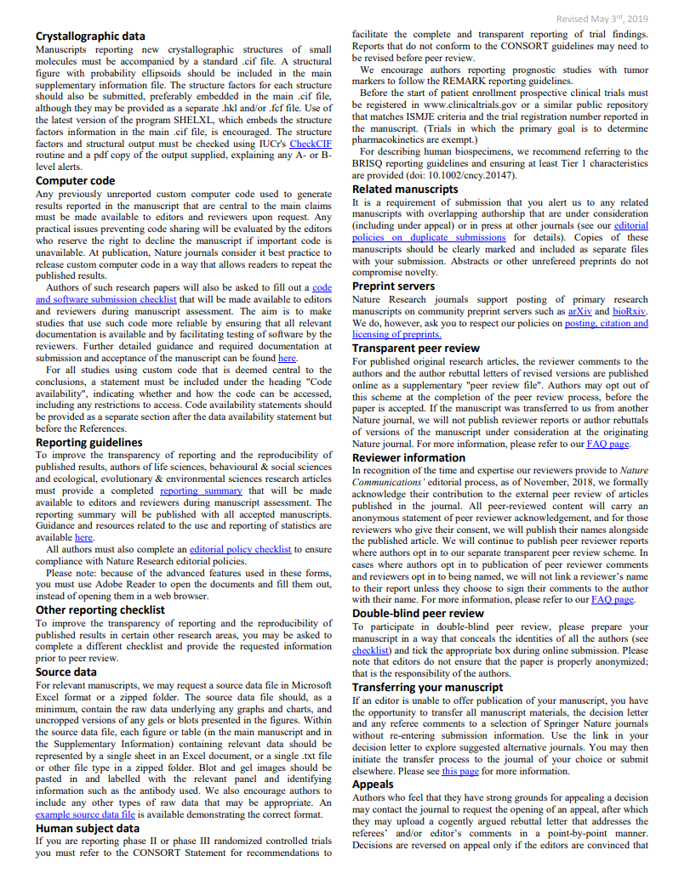
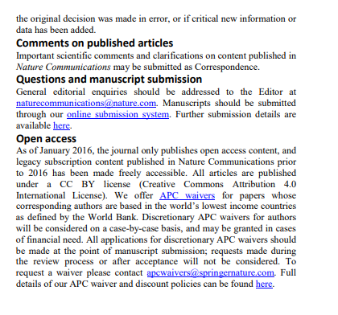
Information for Authors
学术期刊对于投稿的要求一般会有文件或网页说明，论文定稿、投稿、转投前务必仔细阅读

Slide 14
论文投稿流程
编辑送审：编辑根据论文质量和内容特点决定是否送审，以及送审何人。
编辑在论文发表过程中的作用更重要，其决定更具确定性、可预测性
科学意义
创新性
学术水准
作图美观，行文专业
80%-98%的论文在编辑送审阶段被拒
审稿人审稿：审稿人提问，并表明是否同意发表（一般需要获得所有审稿人同意方可发表），审稿人数不定（网传有遇到15位审稿人的情况）
随便看看就让过
随便看看然后不让过
没有问题制造问题也不让过
认真提问帮助提升文章质量
审稿人五花八门，通过与否更多是概率问题
比起取悦审稿人，更应该重点关注编辑
送审稿人后，接受率40%-80%

